Slide 1
Strommarkttreffen 15.12.2023
Stromsektoreffekte grüner Wasserstoffproduktion in Deutschland
Dana Kirchem, Wolf-Peter Schill

Slide 2
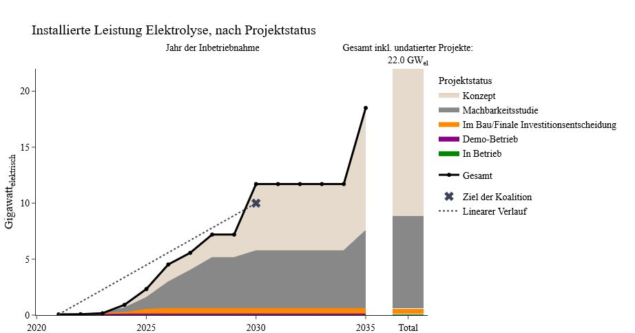
Ausgangslage
Frage Methodik Ergebnisse Fazit
/ 10

Slide 3
Forschungsfrage
Frage Methodik Ergebnisse Fazit
Welche Auswirkungen hat der Ausbau der heimischen Produktion von grünem Wasserstoff auf den deutschen Stromsektor?
Kapazitäten
Energiemix
Systemkosten
Deutschland
2030
/ 10

Slide 4
Das Modell DIETER (Dispatch and Investment Evaluation Tool with Endogenous Renewables)
Frage Methodik Ergebnisse Fazit
Optimaler Kapazitätsausbau und Energiemix
Minimierung der Systemkosten
Lineares Programm
Gelöst für ein ganzes Jahr in stündlicher Auflösung
Implementierung in GAMS und Python: DIETERpy (SoftwareX 2021, https://doi.org/10.1016/j.softx.2021.100784 )
Open-source Ansatz: https://gitlab.com/diw-evu/dieter_public
Verschiedene frühere Anwendungen: Stromspeicherung, Sektorkopplung, Prosumage
Mehrfach publiziert:
/ 10

Slide 5
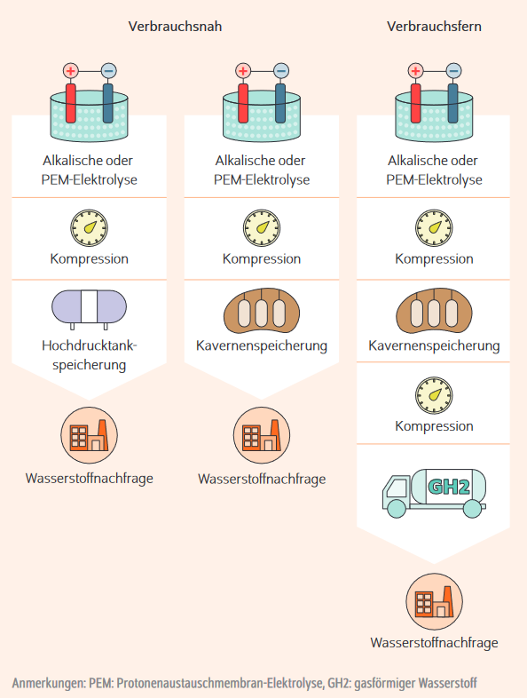
Wasserstoff-Lieferketten
Frage Methodik Ergebnisse Fazit
Fokus auf gasförmigen Wasserstoff
Keine räumliche Auflösung
Investition und Nutzung endogen
Exogen (28 TWh/a), flaches Profil
Quelle: DIW-Wochenbericht 41 / 2023, S. 573-580
/ 10

Slide 6
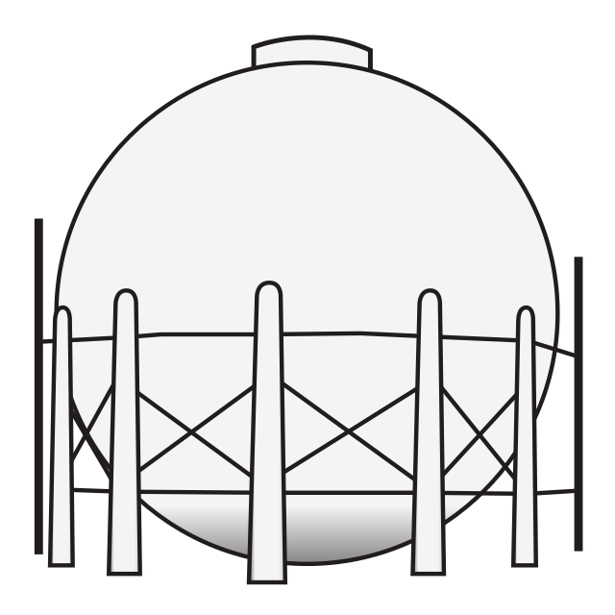
Wasserstoff-Szenarien
Frage Methodik Ergebnisse Fazit
Vier
Wasserstoffspeicher-Szenarien
Zwei
Geografische Abdeckungen
Zwei Annahmen zum Windenergie-Ausbau
= 16 Modellläufe
/ 10

Slide 7
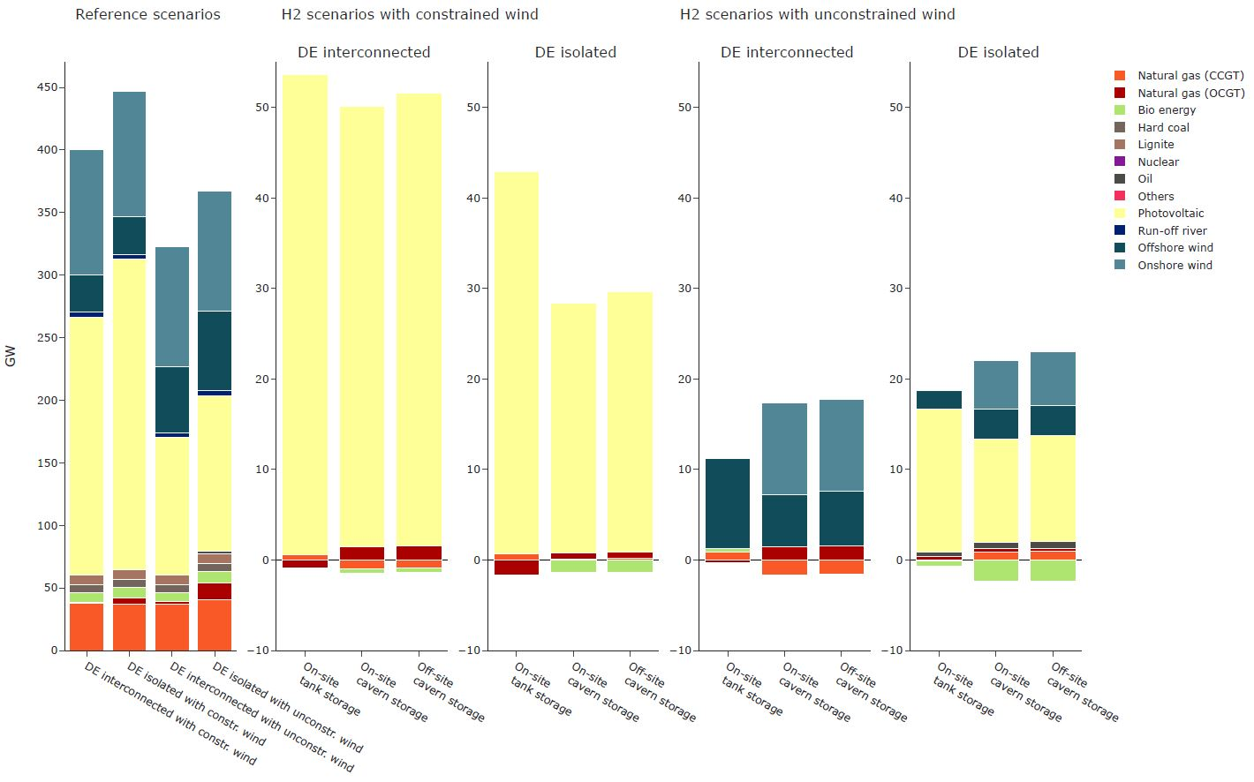
Erzeugungskapazitäten
Frage Methodik Ergebnisse Fazit
Wasserstoff führt zu zusätzlichen Kapazitätsinvestitionen
Eingeschränkte Windkraft: zusätzliche Kapazität ist hauptsächlich Solar-PV
Höhere Zusatzinvestitionen in PV mit Tankspeichern, da Kavernen saisonaler Schwankungen besser ausgleichen
/ 10

Slide 8
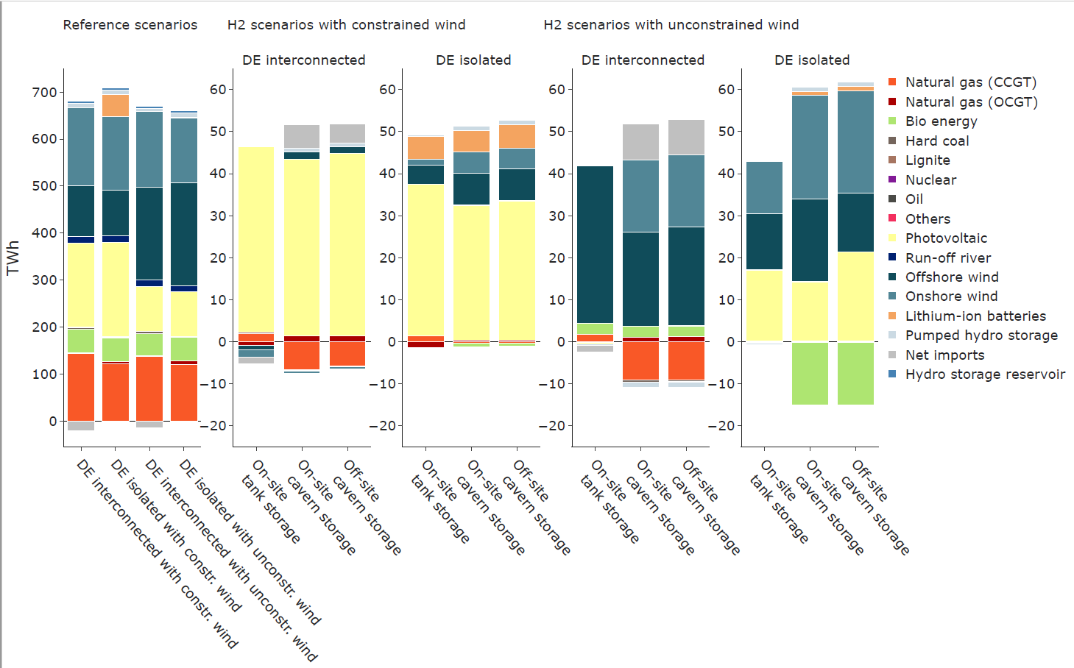
Energiemix
Frage Methodik Ergebnisse Fazit
Zusätzliche PV-Erzeugung, wenn der Windausbau begrenzt
Weniger Stromexporte mit Kavernenspeicher: Überschüsse aus erneuerbaren Energien können besser im Inland genutzt werden
Verringerung der fossilen Energieerzeugung
Ohne Stromverbund: Kurzzeitige Stromspeicherung ist erforderlich, um die Überschüsse aus erneuerbaren Energien auszugleichen, selbst wenn ein großer Kavernenspeicher vorhanden ist.
/ 10

Slide 9
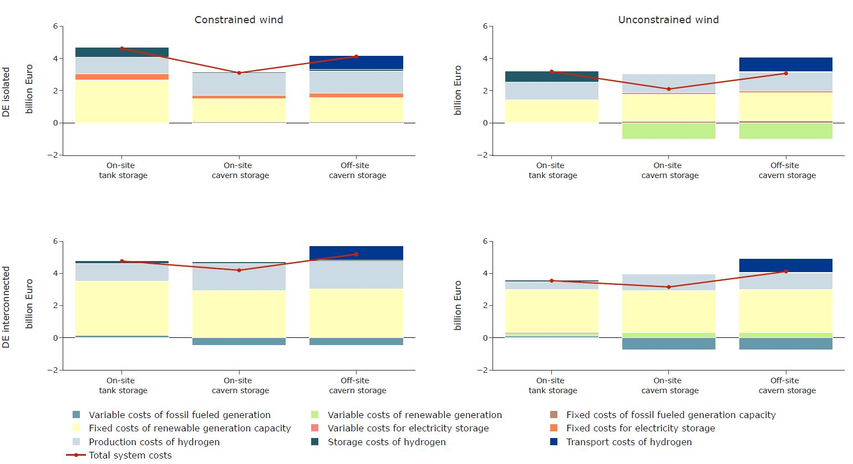
Zusätzliche Stromsystemkosten
Frage Methodik Ergebnisse Fazit
Wasserstoff verursacht zusätzliche Systemkosten
Systemkosten am niedrigsten bei verbrauchsnaher Kavernenspeicherung
Zusätzliche Transportkosten können die Flexibilitätsvorteile der Kavernen aufwiegen
Kosteneffekte getrieben von Investitionen in Erneuerbare
Mehr Wasserstoffproduktion bei Kavernenspeicherung
höhere Elektrolyseurkapazität
Kavernenspeicher reduzieren im Stromverbund die variablen Kosten durch fossile Erzeugung
/ 10

Slide 10
Fazit und Politikempfehlungen
Frage Methodik Ergebnisse Fazit
Wir stellen fest, dass
... grüner Wasserstoff die Stromsystemkosten erhöht
... Kavernenspeicher am meisten Flexibilität bieten (aber: Transportkosten)
... Flexibilitätsvorteile der Wasserstoffproduktion von anderen Flexibilitätsoptionen abhängt (z.B. Stromverbund)
Die Politik sollte
... den EE-Ausbau vorantreiben
... Flexibilität unterstützen (z.B. Kavernenspeicher)
... Transportkosten senken (z. B. Wasserstoffnetz)
/ 10

Slide 11
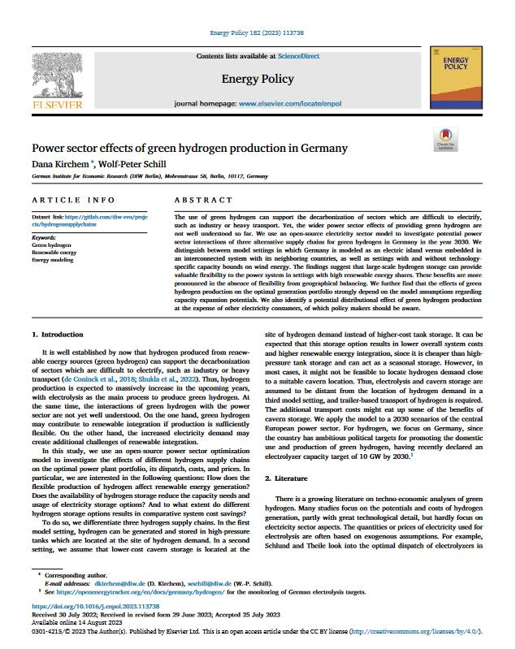
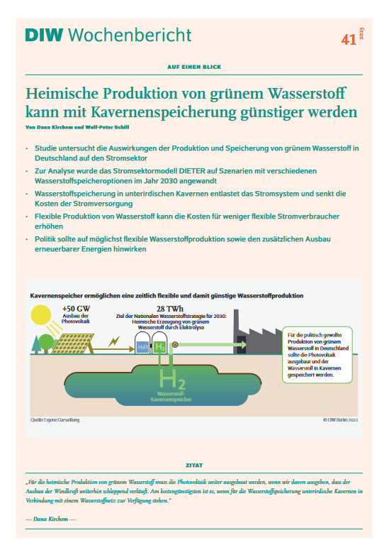
Publikationen
https://doi.org/10.1016/j.enpol.2023.113738
https://doi.org/10.18723/diw_wb:2023-41-3
/ 10

Slide 12
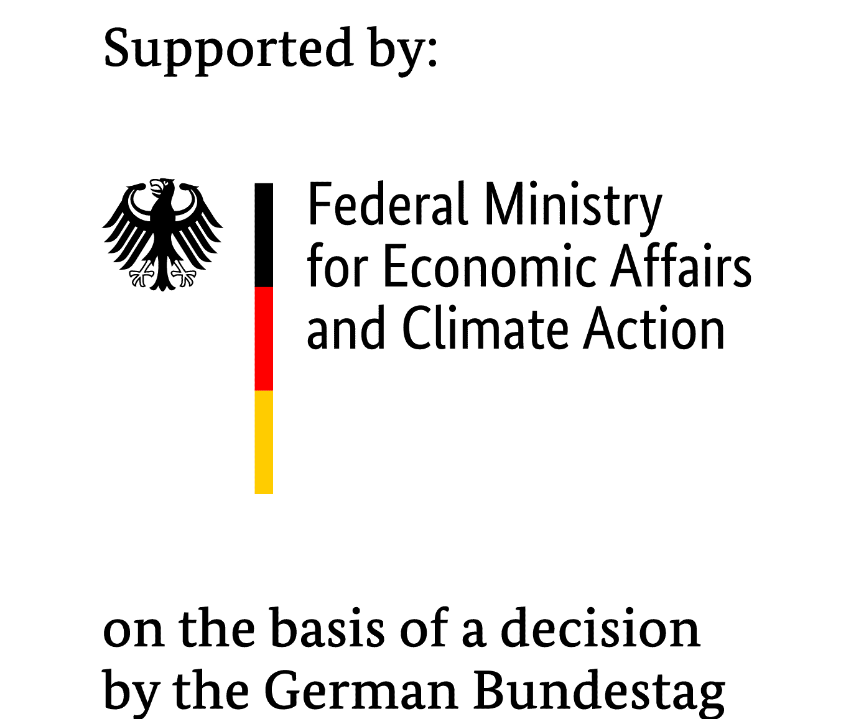
Dana Kirchem dkirchem@diw.de @dkirc.bsky.social
Wolf-Peter Schill wschill@diw.de @wpschill.bsky.social
@diw.de

